Slide 1
Установка и начало работы с СУБД ORACLE
Тема 2

Slide 2
Основные редакции СУБД ORACLE
Доступны 2 метрики лицензирования
Named User Plus – по пользователям, можно конкретно подсчитать точное количество пользователей системы
Processor – по процессорной мощности серверов на неограниченное количество пользователей.

Slide 3
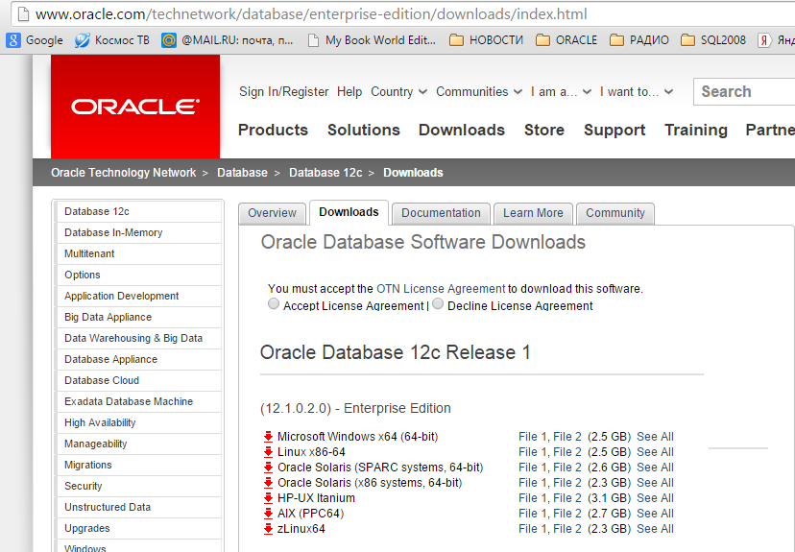
Дистрибутивы СУБД ORACLE
http://www.oracle.com

Slide 4
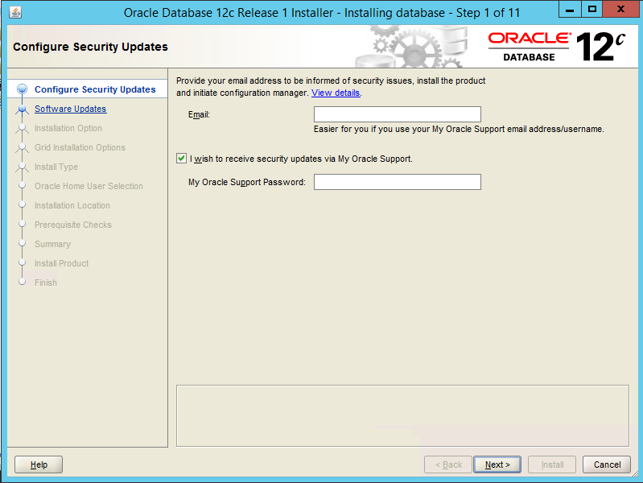
Инсталляция ORACLE 12с EE

Slide 5
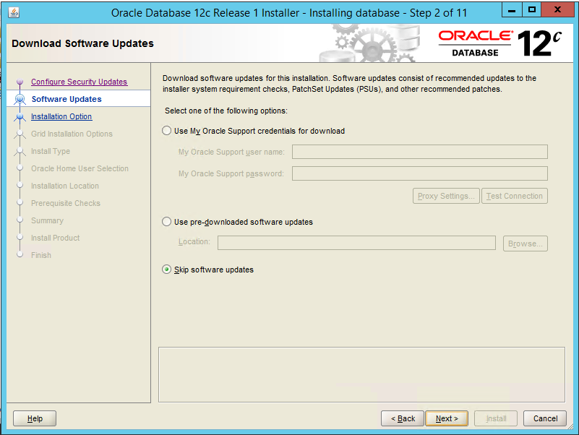
Инсталляция ORACLE 12с EE

Slide 6
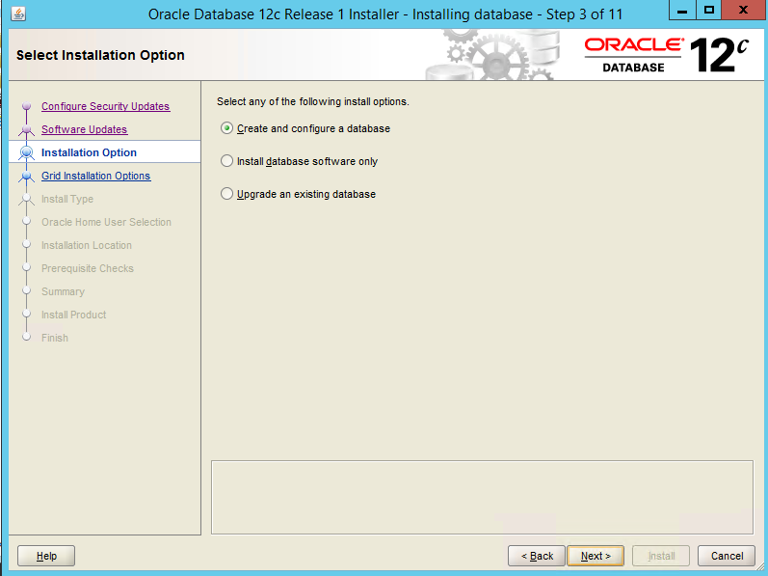
Инсталляция ORACLE 12с EE

Slide 7
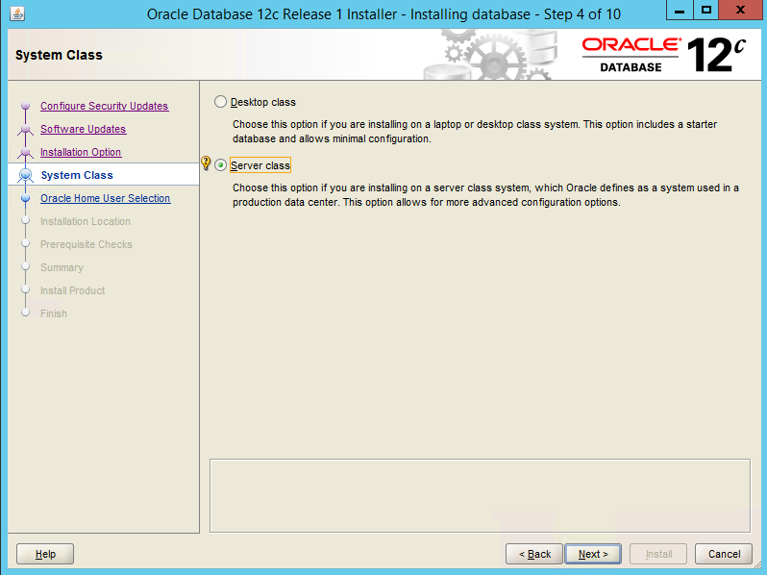
Инсталляция ORACLE 12с EE

Slide 8
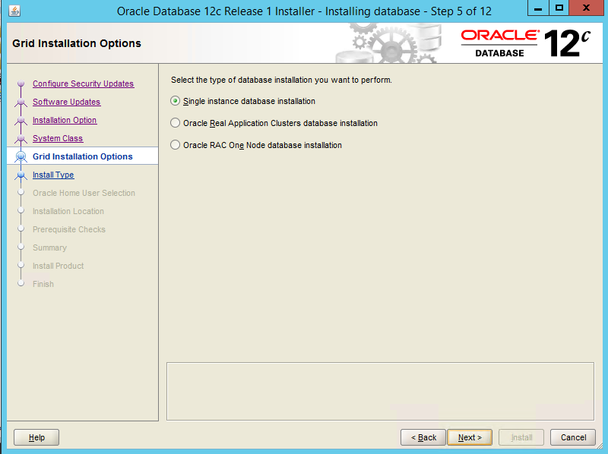
Инсталляция ORACLE 12с EE

Slide 9
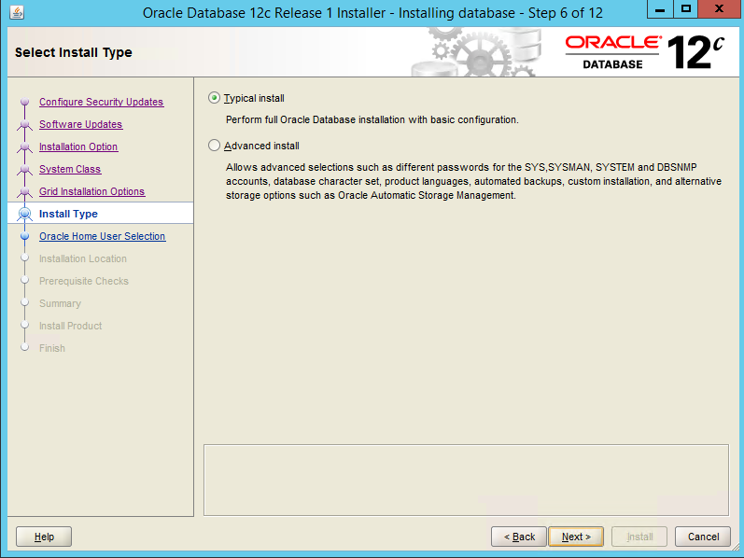
Инсталляция ORACLE 12с EE

Slide 10
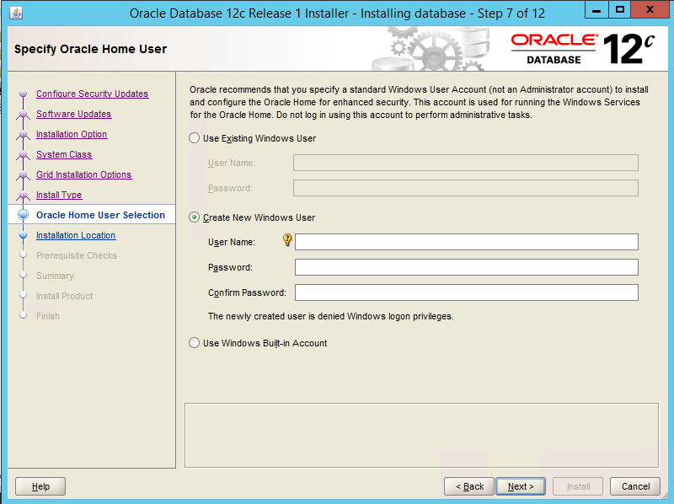
Инсталляция ORACLE 12с EE

Slide 11
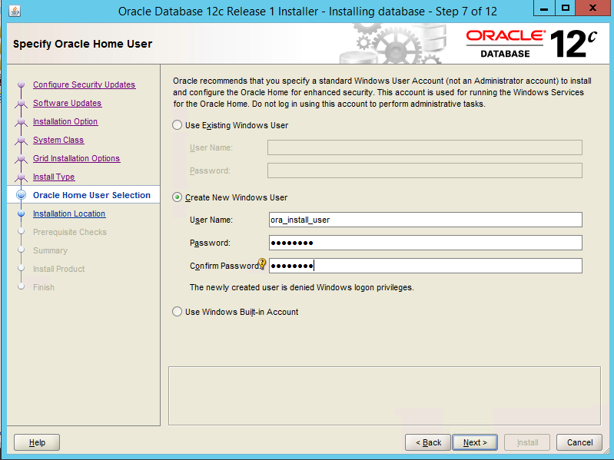
Инсталляция ORACLE 12с EE

Slide 12
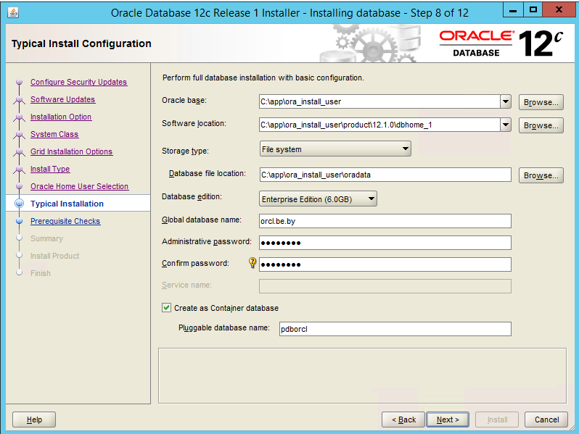
Инсталляция ORACLE 12с EE

Slide 13
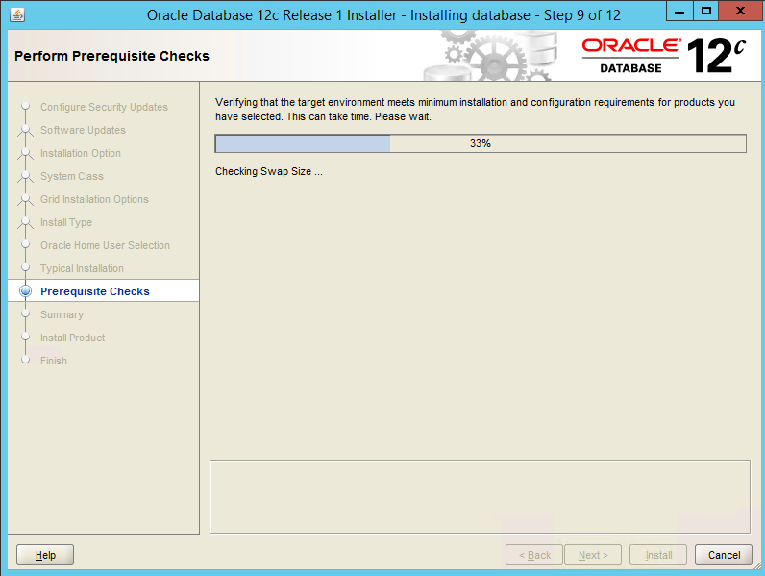
Инсталляция ORACLE 12с EE

Slide 14
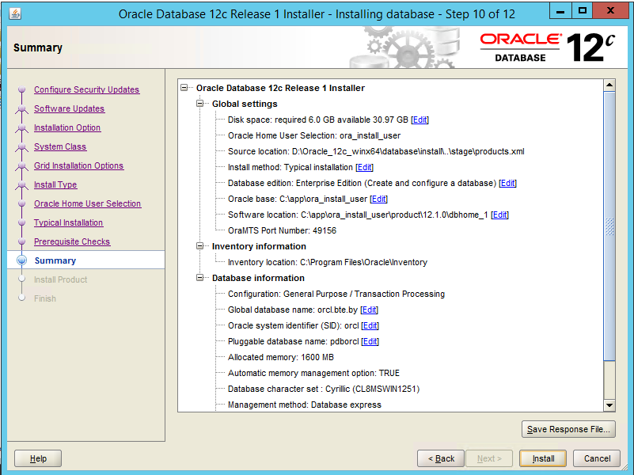
Инсталляция ORACLE 12с EE

Slide 15
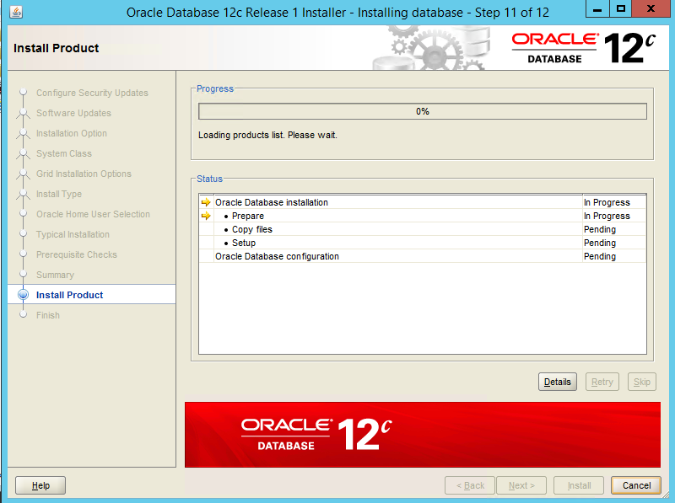
Инсталляция ORACLE 12с EE

Slide 16
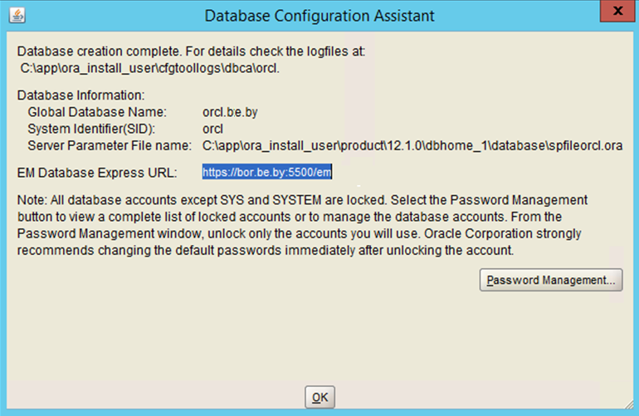
Инсталляция ORACLE 12с EE

Slide 17
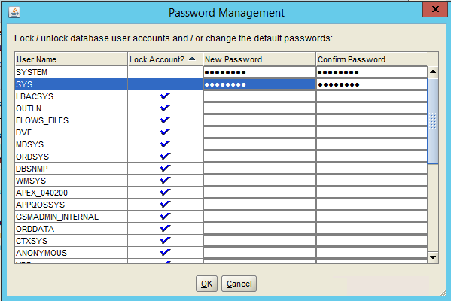
Инсталляция ORACLE 12с EE

Slide 18
Список пользователей и паролей по умолчанию
SYSTEM – MANAGER
SYS – CHANGE_ON_INSTALL
SCOTT – TIGER

Slide 19
Как проверить установку?
Сервисы
Список установленных программ
Редактор реестра
Установщик Universal Installer
Пользователи и группы
Соединение с базой данных

Slide 20
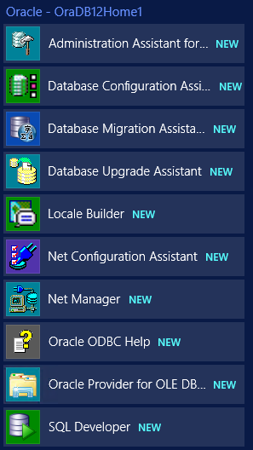
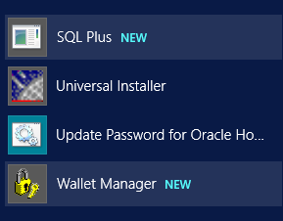
Программы ORACLE 12с

Slide 21
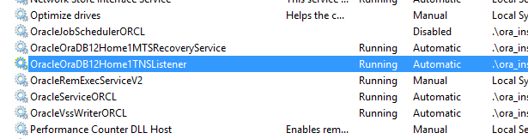
Сервисы ORACLE 12с

Slide 22
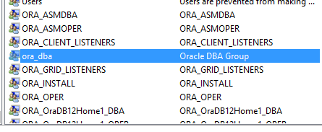
Пользователи и группы ORACLE 12с

Slide 23
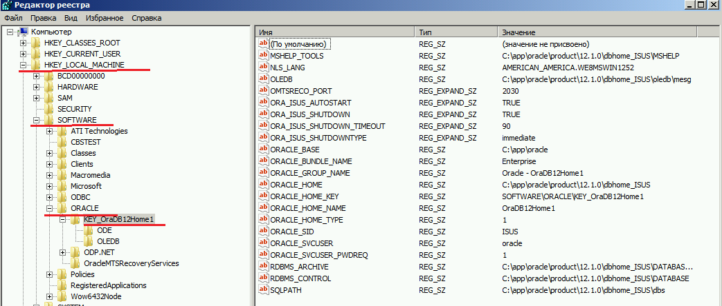
Редактор реестра

Slide 24
Основные системные пользователи Oracle
SYSTEM - генерируемый Oracle (предопределенный) привилегированный пользователь, которому принадлежат ключевые ресурсы БД Oracle (представления словаря БД, репозиторий инструментов, ...).
SYS – генерируемый Oracle (предопределенный) привилегированный пользователь ранга администратора базы данных (АБД), который является владельцем ключевых ресурсов БД Oracle (модули Oracle, таблицы словаря БД, V$-представления словаря, ...)

Slide 25
Системная роль Администратора базы данных
DBA – предопределенная роль, которая автоматически создаётся для каждой базы данных Oracle и содержит все системные привилегии, кроме SYSDBA и SYSOPER. Должна назначаться только администраторам, которым требуется полный доступ.

Slide 26
Специальные системные привилегии
SYSDBA и SYSOPER - специальные привилегии администратора, которые позволяют выполнять базовые задачи администрирования: запуск или остановка экземпляра БД; создание, удаление, открытие или монтирования базы и др.
Роль DBA не включает SYSDBA и SYSOPER. Привилегии могут быть указаны при подключении (connect) пользователя к БД.

Slide 27
Экземпляр Oracle (инстанс)
запущенный сервер (программа) СУБД Oracle
общая (глобальная) область памяти (SGA – system global area) и др. системные области памяти
фоновые процессы, предназначенные для управления файлами базы данных.

Slide 28
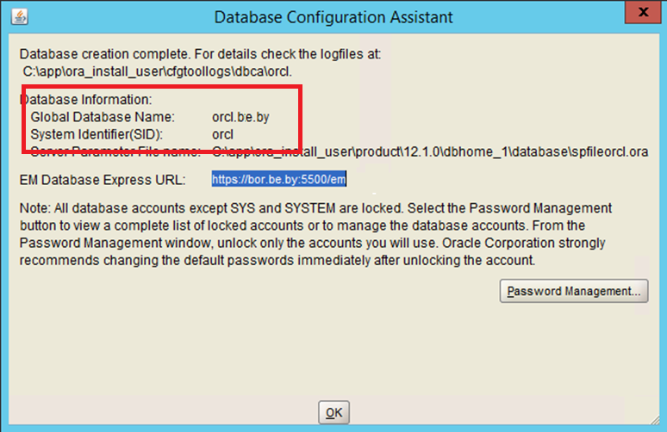
SID – system identifier и
Global Database Name

Slide 29
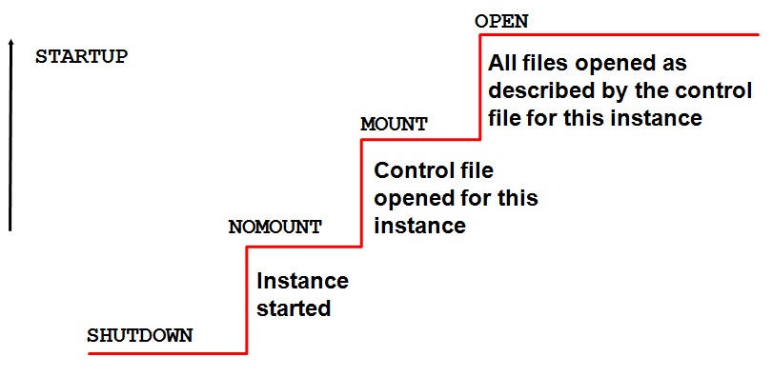
Запуск и остановка экземпляра

Slide 30
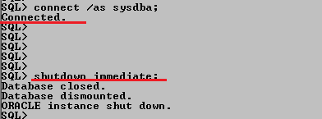
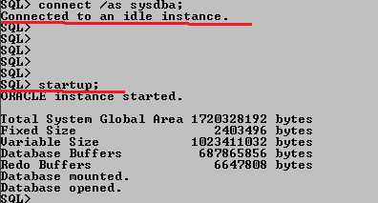
Запуск и остановка экземпляра

Slide 31
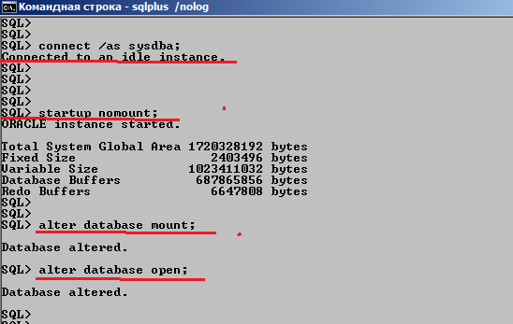
Запуск и остановка экземпляра

Slide 32
Установка oracle в docker
Вход в репозиторий образов
  docker login container-registry.oracle.com
Получение последней версии официального образа
  docker pull container-registry.oracle.com/database/enterprise
Создание контейнера
  docker run --name oradb -p 1521:1521 -p 5500:5500 -d -it container-registry.oracle.com/database/enterprise
Созданные база и пользователь по умолчанию
  SID: ORCLCDB
  User: sys
  Password: Oradoc_db1

Slide 33
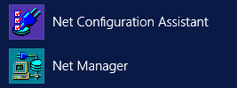
Типы соединений клиента с сервером
Oracle Net Services – набор служб, которые устанавливают подключение между сервером БД и пользователями БД
  Службы Oracle Net
  Oracle Net Listener
  Oracle Net Configuration Assistant
  Oracle Net Manager
  Oracle Connection Manager

Slide 34
Oracle Net
Oracle Net – программный компонент, который инициализирует, устанавливает и поддерживает подключения между клиентом и сервером.
Должен быть установлен и на клиенте, и на сервере.
Состоит из двух компонентов:
  Oracle Network Foundation layer – отвечает за установку и поддержание подключений между клиентским приложением и сервером.
  Oracle Protocol Support – отвечает за отображение функциональности TNS (Transparent Network Substrate) на стандартные протоколы, используемые при подключении.

Slide 35
Соединение клиента с сервером
Имена экземпляров (SID)
Имена служб – глобальные имена баз данных
Дескрипторы соединений
Идентификаторы соединений
Строки соединений

Slide 36
Дескрипторы соединений
Дескриптор соединения – объединенная спецификация двух обязательных компонентов подключения к базе данных:
  Имени службы базы данных
  Местоположения адреса базы данных
(DESCRIPTION
(ADDRESS = (PROTOCOL = TCP)
  (HOST = имя_хоста)
  (PORT = 1521))
(CONNECT_DATA =
(SERVICE_NAME = имя_службы_базы данных)))
(DESCRIPTION
(ADDRESS = (PROTOCOL = TCP)
  (HOST = 192.168.1.225)(PORT = 1521))
(CONNECT_DATA = (SERVICE_NAME = pdb_a.be.by)))

Slide 37
Идентификаторы соединений
pdb_a = (DESCRIPTION
(ADDRESS = (PROTOCOL = TCP)
  (HOST = 192.168.1.225)(PORT = 1521))
(CONNECT_DATA = (SERVICE_NAME = pdb_a.be.by)))

Slide 38
Строки соединений
Подключение к базе данных выполняется путем указания строки соединения:
CONNECT scott/tiger@(DESCRIPTION
(ADDRESS = (PROTOCOL = TCP)
  (HOST = 192.168.1.225)(PORT = 1521))
(CONNECT_DATA = (SERVICE_NAME = pdb_a.be.by)))
CONNECT scott/tiger@pdb_a

Slide 39
Oracle - клиент
Есть в поставке сервера
Дополнительно загружается с oracle.com
Не обязательно должен совпадать по версии с сервером, но желательно

Slide 40
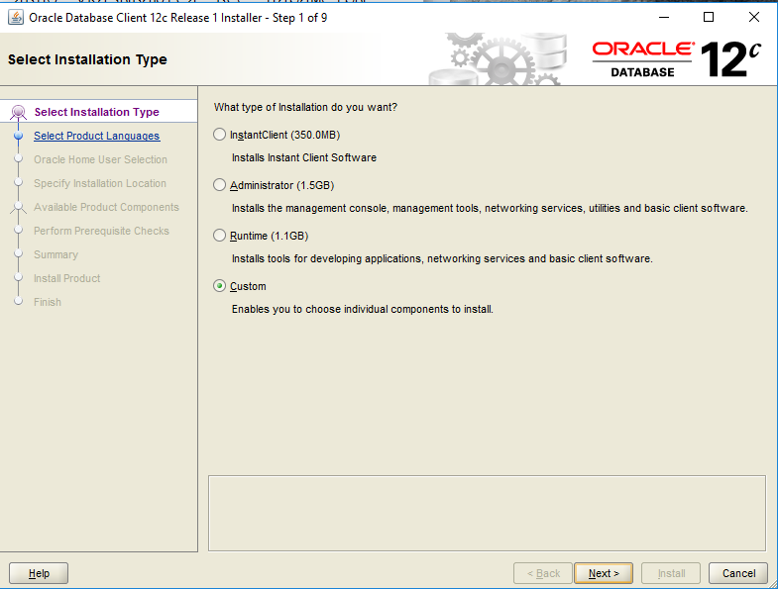
Oracle - клиент

Slide 41
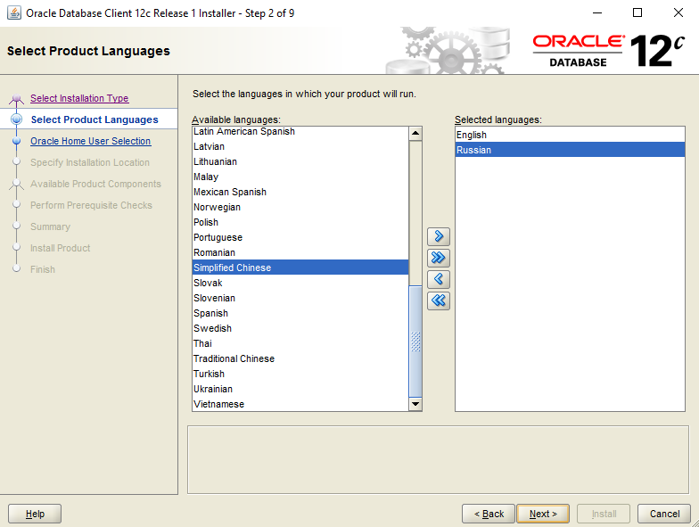
Oracle - клиент

Slide 42
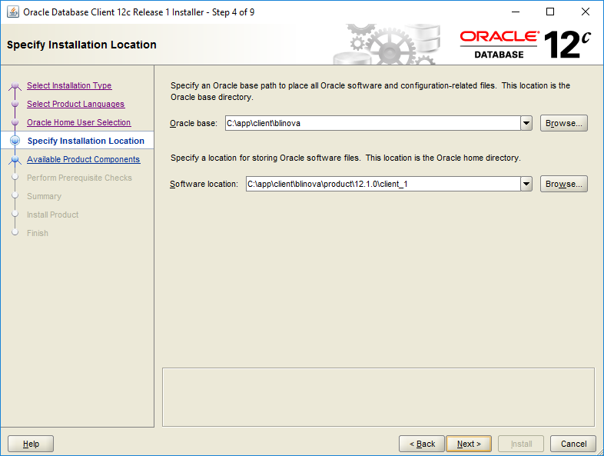
Oracle - клиент

Slide 43
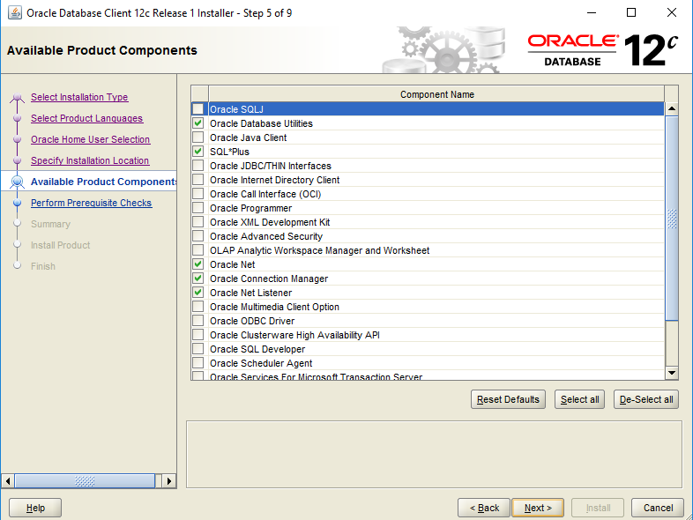
Oracle - клиент

Slide 44
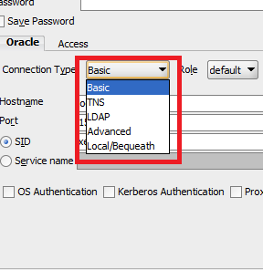
Виды подключений к Oracle
Простое подключение – Basic
Локальное именование – TNS
LDAP-соединение
Local/bequeath-соединение
Прочие

Slide 45
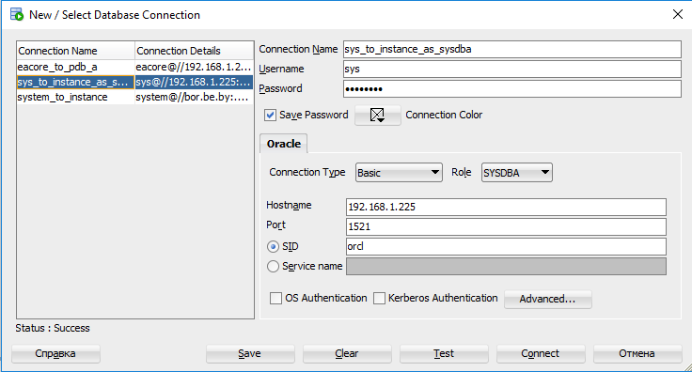
Basic – соединение
Явно указываются все параметры соединения

Slide 46
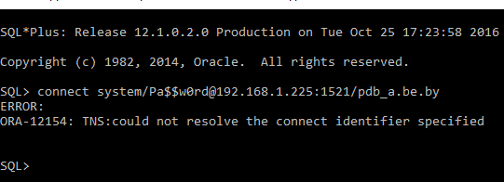
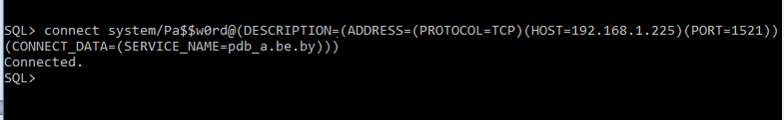
Basic – соединение

Slide 47
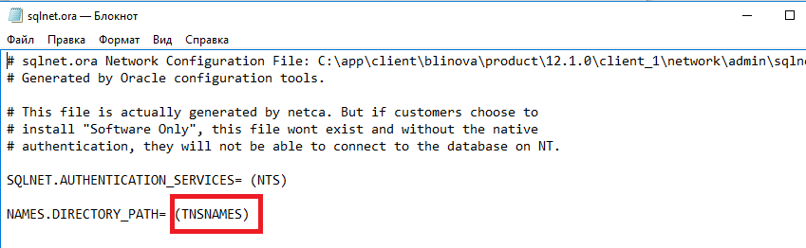
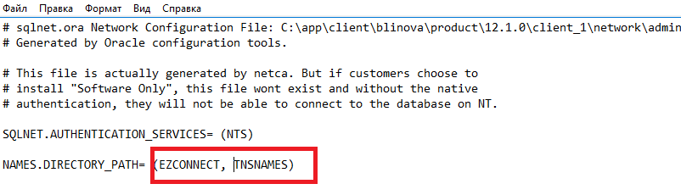
Basic – соединение

Slide 48
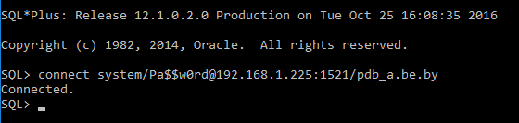

Basic – соединение
CONNECT имя/пароль@[//]хост[:порт][/имя_службы]

Slide 49
Basic – соединение
Должны быть установлены Oracle Net Services
Поддержка протокола TCP/IP – на сервере и клиенте
Нельзя использовать расширенные сетевые функциональные возможности Oracle

Slide 50
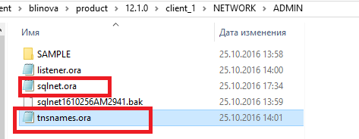
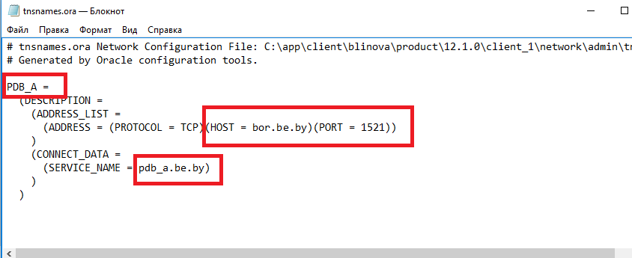
TNS-соединение

Slide 51
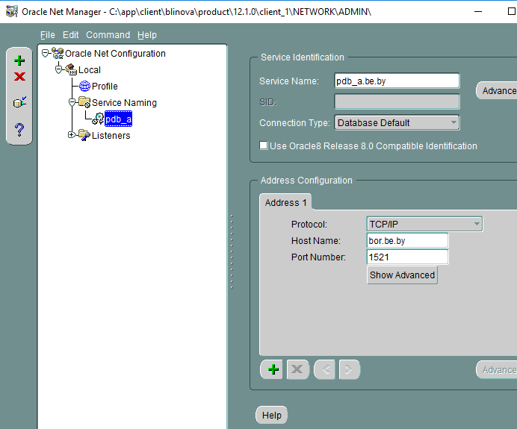
Создание локального именования

Slide 52
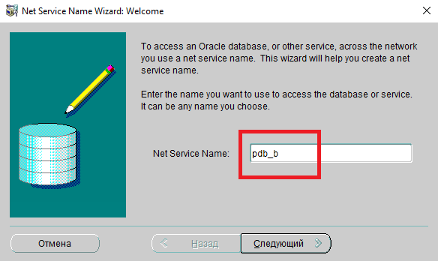
Создание локального именования

Slide 53
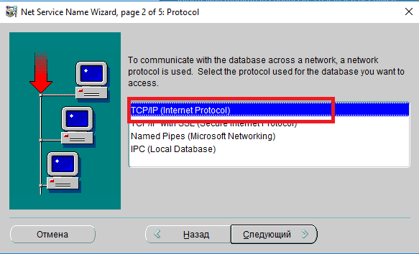
Создание локального именования

Slide 54
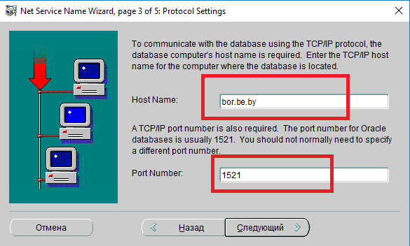
Создание локального именования

Slide 55
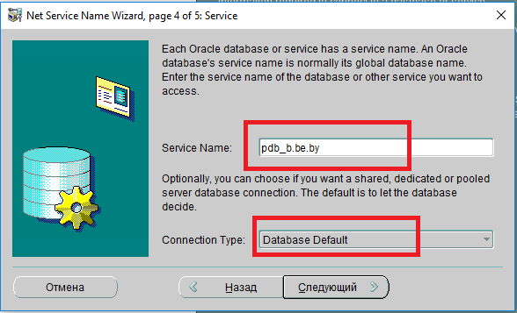
Создание локального именования

Slide 56
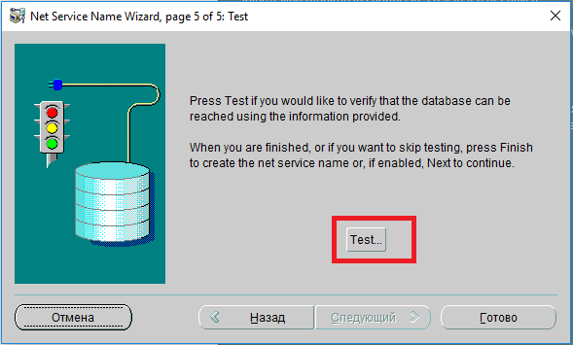
Создание локального именования

Slide 57
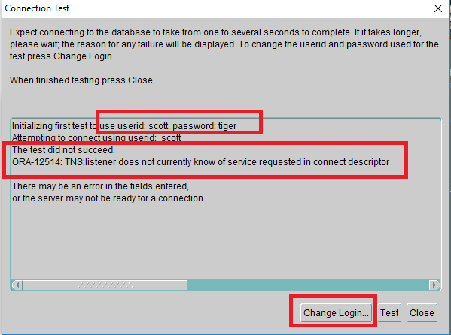
Создание локального именования

Slide 58
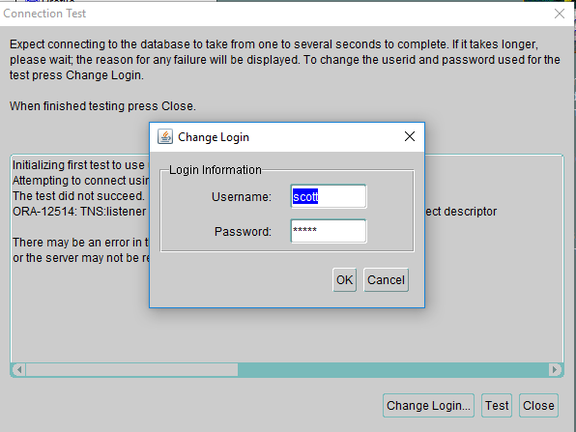
Создание локального именования

Slide 59
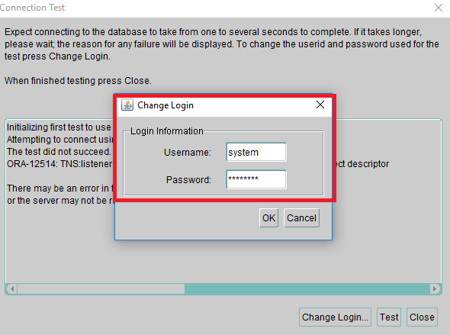
Создание локального именования

Slide 60
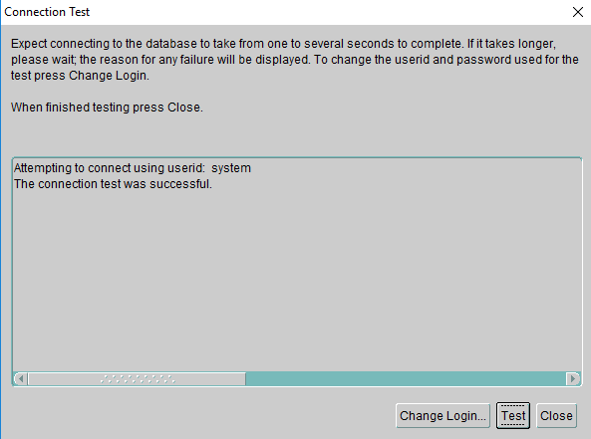
Создание локального именования

Slide 61
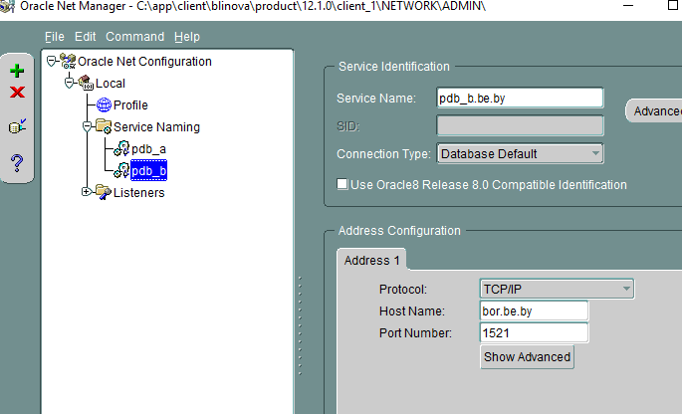
Создание локального именования

Slide 62

Создание локального именования

Slide 63

Создание локального именования

Slide 64


Проверка TNS

Slide 65

Утилита TNSPing

Slide 66
LDAP-соединение
Метод именования с помощью службы каталогов
OID – Oracle Internet Directory
LDAP – Lightweight Directory Access Protocol
Требуется наличие специального LDAP-сервера

Slide 67
Local/bequeath-соединение
Только на сервере
Можно соединяться с помощью sqlplus или sqldeveloper
без указания параметров соединения
только с выделенным сервером
Listener не задействован
Соединение со стандартным сервисом SYS$USERS

Slide 68

Local/bequeath-соединение

Slide 69

Local/bequeath-соединение

Slide 70
Утилиты работы с БД
SQL*Plus
в Oracle client\database
SQL Developer
http://www.oracle.com/technetwork/developer-tools/sql-developer/downloads/index.html
TOAD for Oracle
www.software.dell.com
PLSQL Developer
www.allroundautomations.com

Slide 71


SQL*Plus
Утилита SQL*Plus позволяет выполнять команды SQL и блоки PL/SQL, а также решать ряд других задач.
С помощью SQL*Plus можно:
вводить, редактировать, запоминать, загружать и выполнять команды SQL и блоки PL/SQL; форматировать, создавать, сохранять, печатать и публиковать в Web результаты выполнения запросов (отчеты); получать описание (имена и типы столбцов) любой таблицы и представления; обращаться к удаленным базам данных и копировать из них данные; посылать и принимать сообщения от конечных пользователей; администрировать базу данных. Работа осуществляется через командную строку. Поставляется вместе с Oracle.
PL/SQL Developer
– это Integrated Development Environment, направленное на разработку программных единиц для Баз данных Oracle. Фокусируется на простоте использования, качестве кодирования и продуктивности, необходимых преимуществах при разработке приложений Oracle.

Slide 72


Toad
- мощное средство, предназначенное для повышения скорости разработки баз данных и приложений, а также упрощения ежедневных задач администрирования. Toad for Oracle позволяет разработчикам избегать утомительных задач отладки PL/SQL кода, обеспечивает удобную среду разработки приложений, экономя время для разработки и тестирования больших проектов.
SQL Navigator
- решение для разработки и управления кодом PL/SQL. Графический интерфейс интегрированной среды делает удобной разработку и тестирование хранимых процедур, схем, SQL сценариев, хранимых HTML-страниц с внедренным PL/SQL и многого другого. Мощные средства отладки, настройки SQL и интегрированные библиотеки программного кода превращают разработку в быстрый и свободный от ошибок процесс.

Slide 73

Oracle SQL Developer
средство для работы с запросами SQL и программными единицами PL/SQL.
Преимущества:
официально бесплатен;
разработан в самой Oracle;
написан на языке Java, поэтому один и тот же графический интерфейс можно использовать как из под Windows, так и под Unix;
можно использовать также для написания и отладки запросов к другим СУБД;
не требует установки на компьютер. Все пользовательские настройки в нем хранятся в файлах XML, поэтому его достаточно скопировать на диск и при первом запуске указать путь к Java (не ниже 6 версии)
Недостатки:
ресурсоемкость;
отсутствие официальной поддержки со стороны службы поддержки Oracle;
некоторая неустойчивость в работе;
и др.

Slide 74

Установка соединения SQL Developer

Slide 75

Установка соединения SQL Developer

Slide 76

Установка соединения SQL Developer

Slide 77


При нажатии на определенную таблицу,
информация о ней появляется новой вкладкой
Окно
сообщений
Окно для написания запросов
Дерево
объектов
Информация о таблице

Slide 78

Напишем самый простой запрос к таблице
SELECT * FROM DEMO_CUSTOMERS ;
SELECT - в данной команде определяем столбцы выборки
(* - все столбцы таблицы)
FROM - определяем таблицу(ы)
Выполним запрос, нажатием на кнопку
Результат отображается в окне ниже
ВАЖНО:
В окне можно поместить несколько запросов, при нажатии кнопки, выполняется тот запрос где стоит курсор, также можно выделить запрос.

Slide 79



Облегчим работу :
При перетягивании таблицы в окно можно автоматически сформировать запрос, что избавит вас от написания названий столбцов и ошибок в названиях.

Slide 80

Oracle SQL Developer Data Modeler
-кроссплатформенный инструмент визуального проектирования баз данных от компании Oracle.
Бесплатен для некоммерческого использования и обучения.
Позволяет:
Разрабатывать ER модели
Разрабатывать многомерные модели
Разрабатывать реляционные модели с учетом специфики конкретных СУБД (Oracle от 9i, Microsoft SQL Server, DB2, UDB)
Осуществлять конфигурируемые forward и reverse engineering
Импортировать метаданные данные из словарей БД, в том числе и многомерных
Импортировать данные из различных CASE-средств
(CA Erwin, Oracle Designer)
Является кроссплатформенным (Windows, Linux, Mac OSX).

Slide 81



Моделирование в различных нотациях

Slide 82

Forward engineering

Slide 83



Даталогическая (реляционная) модель

Slide 84
Вопросы?

